Slide 1
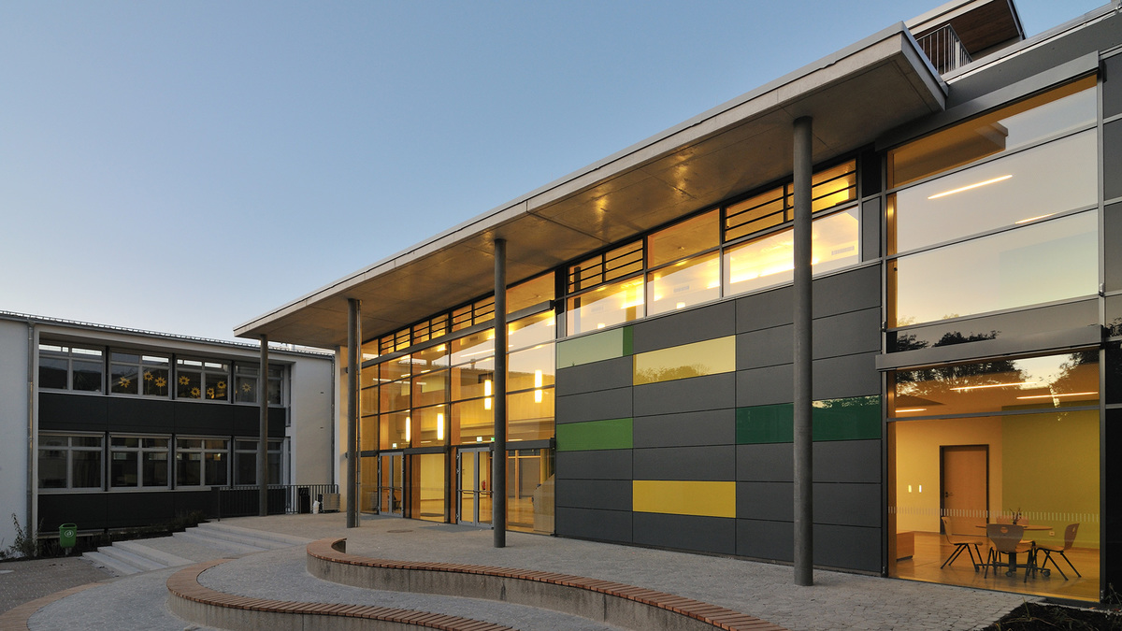
SCHULSTART auf ins Abenteuer
Schule

Slide 2
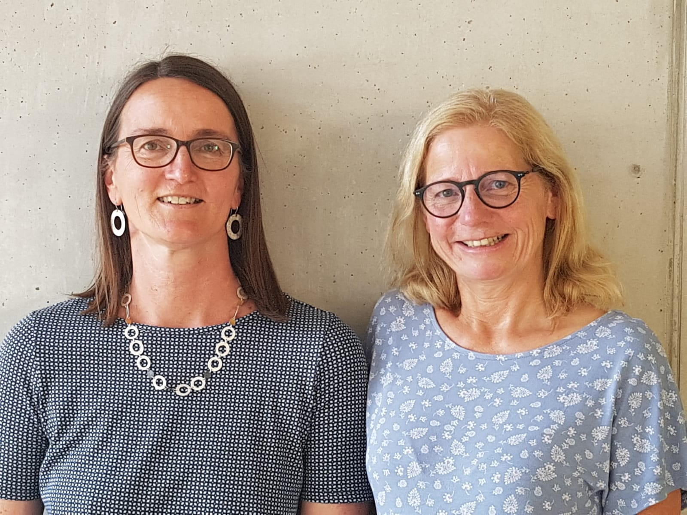
Die Schulleitung der Grundschule
Feldkirchen heißt Sie herzlich Willkommen!
Barbara Kastenmüller
Rektorin (links)
Sabine Kremser
Konrektorin (rechts)
Notes:
Seit einigen Jahren führen wir in Feldkirchen unser eigenes Einschulungsverfahren durch. Es ist entstanden durch die Zusammenarbeit
Fast aller Feldkirchener Lehrerinnen. Anfangs gab es immer wieder Ängste und Sorgen von Eltern, die meinten, wir würden hier strenge
Maßstäbe anlegen, um nur die ganz fähigen fitten Kinder aufzunehmen. Das ist nicht unser Ziel. Wir wollen mit unserem Einschulungs-
Verfahren mit Ihnen in den Dialog kommen, um eine mögliche Förderung in einer bestimmten Teilleistungsschwäche anzuraten. Dieses
Einschulungsverfahren ist auch eine Hilfe für die späteren Jahre, wenn es irgendeine Auffälligkeit gibt. Es ist eine Entlastung für die
Erstklasslehrerin. Sie weiß bei einer Auffälligkeit, die schon im Einschulungsverfahren auftrat, dass es nicht eine zeitabhängige oder
lehrerinabhängige Erscheinung ist.

Slide 3

Unsere Ziele in der Einschulungsphase
Rechtzeitiger Kontakt Eltern – Schule
Beginn eines förderlichen Dialogs zum
Wohle des zukünftigen Schulkindes
Frühzeitiges Kennenlernen Ihres Kindes
… in Corona-Zeiten soweit möglich ☺.
Notes:
Seit einigen Jahren führen wir in Feldkirchen unser eigenes Einschulungsverfahren durch. Es ist entstanden durch die Zusammenarbeit
Fast aller Feldkirchener Lehrerinnen. Anfangs gab es immer wieder Ängste und Sorgen von Eltern, die meinten, wir würden hier strenge
Maßstäbe anlegen, um nur die ganz fähigen fitten Kinder aufzunehmen. Das ist nicht unser Ziel. Wir wollen mit unserem Einschulungs-
Verfahren mit Ihnen in den Dialog kommen, um eine mögliche Förderung in einer bestimmten Teilleistungsschwäche anzuraten. Dieses
Einschulungsverfahren ist auch eine Hilfe für die späteren Jahre, wenn es irgendeine Auffälligkeit gibt. Es ist eine Entlastung für die
Erstklasslehrerin. Sie weiß bei einer Auffälligkeit, die schon im Einschulungsverfahren auftrat, dass es nicht eine zeitabhängige oder
lehrerinabhängige Erscheinung ist.

Slide 4
Wer sind wir?
Schuljahr 2022/23
ca. 25 Lehrerinnen
1 Sozialpädagogin (Jugendsozialarbeit an
Schulen)
2 ehrenamtliche Lernpatinnen
(zur Einzel- und Kleingruppenförderung)
ca. 320 SchülerInnen in
14 Klassen
1 Beratungsstelle im Hause
      (Schulpsychologin und Beratungslehrerin)
1 Mittagsbetreuung im Hause
1 Hort nebenan
1 Lehrerausbildungsseminar im Hause
Notes:
Seit einigen Jahren führen wir in Feldkirchen unser eigenes Einschulungsverfahren durch. Es ist entstanden durch die Zusammenarbeit
Fast aller Feldkirchener Lehrerinnen. Anfangs gab es immer wieder Ängste und Sorgen von Eltern, die meinten, wir würden hier strenge
Maßstäbe anlegen, um nur die ganz fähigen fitten Kinder aufzunehmen. Das ist nicht unser Ziel. Wir wollen mit unserem Einschulungs-
Verfahren mit Ihnen in den Dialog kommen, um eine mögliche Förderung in einer bestimmten Teilleistungsschwäche anzuraten. Dieses
Einschulungsverfahren ist auch eine Hilfe für die späteren Jahre, wenn es irgendeine Auffälligkeit gibt. Es ist eine Entlastung für die
Erstklasslehrerin. Sie weiß bei einer Auffälligkeit, die schon im Einschulungsverfahren auftrat, dass es nicht eine zeitabhängige oder
lehrerinabhängige Erscheinung ist.

Slide 5
Wer unterstützt uns?
Schuljahr 2022/23
Elternbeirat
Gemeinde
Vereine:
Im zweiten Jahr gibt es eine AG Instrumente mit Lehrern der Feldkirchner Blaskapelle e.V. (für die Klassen 3 und 4)
Ehrenamtliche:
Experten übernehmen bestimmte Themen oder begleiten Ausflüge. Sie begleiten Familien, die Hilfe benötigen.
Die Eltern unserer Schulkinder
Notes:
Seit einigen Jahren führen wir in Feldkirchen unser eigenes Einschulungsverfahren durch. Es ist entstanden durch die Zusammenarbeit
Fast aller Feldkirchener Lehrerinnen. Anfangs gab es immer wieder Ängste und Sorgen von Eltern, die meinten, wir würden hier strenge
Maßstäbe anlegen, um nur die ganz fähigen fitten Kinder aufzunehmen. Das ist nicht unser Ziel. Wir wollen mit unserem Einschulungs-
Verfahren mit Ihnen in den Dialog kommen, um eine mögliche Förderung in einer bestimmten Teilleistungsschwäche anzuraten. Dieses
Einschulungsverfahren ist auch eine Hilfe für die späteren Jahre, wenn es irgendeine Auffälligkeit gibt. Es ist eine Entlastung für die
Erstklasslehrerin. Sie weiß bei einer Auffälligkeit, die schon im Einschulungsverfahren auftrat, dass es nicht eine zeitabhängige oder
lehrerinabhängige Erscheinung ist.

Slide 6
Wie kommt mein Kind sicher zur Schule?
Schulweghelfer:
Jeden Morgen sichern viele Eltern die gefährlichen Schulwegstellen.
Melden auch Sie sich als Schulweghelfer: Nur wenn viele mitmachen, klappt der Dienst für alle Kinder!
(Frau Oettrich: 0176 30333000 anne.oettrich@gmx.de)
Eigenes Training:
Üben Sie den sicheren Weg zur Schule vorab mit Ihrem Kind.
Lassen Sie Ihr Kind dabei mehr und mehr die Führung übernehmen.
Und suchen Sie später Klassenkameraden, die den gleichen Weg haben!
Notes:
Seit einigen Jahren führen wir in Feldkirchen unser eigenes Einschulungsverfahren durch. Es ist entstanden durch die Zusammenarbeit
Fast aller Feldkirchener Lehrerinnen. Anfangs gab es immer wieder Ängste und Sorgen von Eltern, die meinten, wir würden hier strenge
Maßstäbe anlegen, um nur die ganz fähigen fitten Kinder aufzunehmen. Das ist nicht unser Ziel. Wir wollen mit unserem Einschulungs-
Verfahren mit Ihnen in den Dialog kommen, um eine mögliche Förderung in einer bestimmten Teilleistungsschwäche anzuraten. Dieses
Einschulungsverfahren ist auch eine Hilfe für die späteren Jahre, wenn es irgendeine Auffälligkeit gibt. Es ist eine Entlastung für die
Erstklasslehrerin. Sie weiß bei einer Auffälligkeit, die schon im Einschulungsverfahren auftrat, dass es nicht eine zeitabhängige oder
lehrerinabhängige Erscheinung ist.

Slide 7
Wer beginnt mit der Schule?
regulär:
Schulpflichtig sind alle Kinder, die bis zum 30.06.2016 geboren sind.
Korridor:
Ebenfalls schulpflichtig sind alle Kinder, die vom
01.07.-30.09.2016 geboren sind.
Die Eltern haben jedoch die freie Entscheidung, das Kind noch ein Jahr im Kindergarten zu lassen. Bis 11.04.2022 muss die Entscheidung schriftlich bei der Schule vorliegen.
vorzeitig:
Alle Kinder, die ab dem 01.10.2016 geboren sind, können schulpflichtig werden, wenn die Eltern dies beantragen.
Notes:
Seit einigen Jahren führen wir in Feldkirchen unser eigenes Einschulungsverfahren durch. Es ist entstanden durch die Zusammenarbeit
Fast aller Feldkirchener Lehrerinnen. Anfangs gab es immer wieder Ängste und Sorgen von Eltern, die meinten, wir würden hier strenge
Maßstäbe anlegen, um nur die ganz fähigen fitten Kinder aufzunehmen. Das ist nicht unser Ziel. Wir wollen mit unserem Einschulungs-
Verfahren mit Ihnen in den Dialog kommen, um eine mögliche Förderung in einer bestimmten Teilleistungsschwäche anzuraten. Dieses
Einschulungsverfahren ist auch eine Hilfe für die späteren Jahre, wenn es irgendeine Auffälligkeit gibt. Es ist eine Entlastung für die
Erstklasslehrerin. Sie weiß bei einer Auffälligkeit, die schon im Einschulungsverfahren auftrat, dass es nicht eine zeitabhängige oder
lehrerinabhängige Erscheinung ist.

Slide 8
Unsere
Schuleinschreibung
Aufgrund des Infektionsgeschehens sehen wir auch in diesem Jahr keine Möglichkeit für eine reguläre Einschulungsveranstaltung.
Dank der Kooperation mit unseren Kindergärten können wir jedoch Ihre Kinder zu einem kleinen Schulspiel Mitte März zu uns einladen.
Sie kommen bitte zur Erledigung der Einschreibeformalitäten an einem festgelegten Tag zu uns an die Schule.
Alle Termine erhalten Sie in einem gesonderten Schreiben.
… in kleinem Maßstab
Notes:
Seit einigen Jahren führen wir in Feldkirchen unser eigenes Einschulungsverfahren durch. Es ist entstanden durch die Zusammenarbeit
Fast aller Feldkirchener Lehrerinnen. Anfangs gab es immer wieder Ängste und Sorgen von Eltern, die meinten, wir würden hier strenge
Maßstäbe anlegen, um nur die ganz fähigen fitten Kinder aufzunehmen. Das ist nicht unser Ziel. Wir wollen mit unserem Einschulungs-
Verfahren mit Ihnen in den Dialog kommen, um eine mögliche Förderung in einer bestimmten Teilleistungsschwäche anzuraten. Dieses
Einschulungsverfahren ist auch eine Hilfe für die späteren Jahre, wenn es irgendeine Auffälligkeit gibt. Es ist eine Entlastung für die
Erstklasslehrerin. Sie weiß bei einer Auffälligkeit, die schon im Einschulungsverfahren auftrat, dass es nicht eine zeitabhängige oder
lehrerinabhängige Erscheinung ist.

Slide 9
Falls noch
Unklarheiten bestehen:
Wenn Sie noch sehr unsicher sind, ob Ihr Kind eingeschult werden soll, melden Sie sich bitte bei uns.
telefonisch 089 99249270
oder per
Mail info@schule-feldkirchen.de
Wir können dann einen Einzeltermin vereinbaren.
Auch bei allen sonstigen Fragen:
Bitte nehmen Sie Kontakt mit uns auf!
Notes:
Seit einigen Jahren führen wir in Feldkirchen unser eigenes Einschulungsverfahren durch. Es ist entstanden durch die Zusammenarbeit
Fast aller Feldkirchener Lehrerinnen. Anfangs gab es immer wieder Ängste und Sorgen von Eltern, die meinten, wir würden hier strenge
Maßstäbe anlegen, um nur die ganz fähigen fitten Kinder aufzunehmen. Das ist nicht unser Ziel. Wir wollen mit unserem Einschulungs-
Verfahren mit Ihnen in den Dialog kommen, um eine mögliche Förderung in einer bestimmten Teilleistungsschwäche anzuraten. Dieses
Einschulungsverfahren ist auch eine Hilfe für die späteren Jahre, wenn es irgendeine Auffälligkeit gibt. Es ist eine Entlastung für die
Erstklasslehrerin. Sie weiß bei einer Auffälligkeit, die schon im Einschulungsverfahren auftrat, dass es nicht eine zeitabhängige oder
lehrerinabhängige Erscheinung ist.

Slide 10
Unterricht in der 1. Klasse:
8 Uhr
Der Unterricht beginnt bei uns grundsätzlich um 8 Uhr.
Ab 7.45 Uhr kommen die Kinder zu ihren Klassenzimmern und bereiten sich vor.
Am Vormittag gibt es 2 Hofpausen zum Bewegen und Spielen.
Unterrichtsende ist um 11.20 Uhr oder 12.15 Uhr.
Ihr Kind hat 23 Wochenstunden, der Stundenplan könnte also z. B. so aussehen:ntweitere Fächer
Montag | Dienstag | Mittwoch | Donnerstag | Freitag
X | X | X | X | X
X | X | X | X | X
X | X | X | X | X
X | X | X | X | X
 | X |  | X | X
Notes:
Seit einigen Jahren führen wir in Feldkirchen unser eigenes Einschulungsverfahren durch. Es ist entstanden durch die Zusammenarbeit
Fast aller Feldkirchener Lehrerinnen. Anfangs gab es immer wieder Ängste und Sorgen von Eltern, die meinten, wir würden hier strenge
Maßstäbe anlegen, um nur die ganz fähigen fitten Kinder aufzunehmen. Das ist nicht unser Ziel. Wir wollen mit unserem Einschulungs-
Verfahren mit Ihnen in den Dialog kommen, um eine mögliche Förderung in einer bestimmten Teilleistungsschwäche anzuraten. Dieses
Einschulungsverfahren ist auch eine Hilfe für die späteren Jahre, wenn es irgendeine Auffälligkeit gibt. Es ist eine Entlastung für die
Erstklasslehrerin. Sie weiß bei einer Auffälligkeit, die schon im Einschulungsverfahren auftrat, dass es nicht eine zeitabhängige oder
lehrerinabhängige Erscheinung ist.

Slide 11
Unterricht in der 1. Klasse:
Unterrichtsbeginn: 8 Uhr
Wir arbeiten nach dem Klassleiterprinzip: Ein Großteil des Unterrichts liegt in einer Hand, einzelne Fächer werden gegebenenfalls von anderen Lehrkräften erteilt.
Grundlegender Unterricht bildet den Großteil des Unterrichts. Darunter fallen die Fächer Deutsch, Mathematik, Heimat- und Sachunterricht, Kunst und Musik. Diese werden oft fächerverbindend unterrichtet.
Weitere Fächer sind Sport, Religion/Ethik sowie Werken. Außerdem gibt es Förderunterricht für die gesamte Klasse zum Vertiefen und Üben.
Tägliche Hausaufgaben dienen der Anwendung des Gelernten. Sie werden zuhause, im Hort oder in der Mittagsbetreuung erledigt.
Unterrichts liegt in einer Hand
Grundlegender Unterricht, weitere Fächer
Notes:
Seit einigen Jahren führen wir in Feldkirchen unser eigenes Einschulungsverfahren durch. Es ist entstanden durch die Zusammenarbeit
Fast aller Feldkirchener Lehrerinnen. Anfangs gab es immer wieder Ängste und Sorgen von Eltern, die meinten, wir würden hier strenge
Maßstäbe anlegen, um nur die ganz fähigen fitten Kinder aufzunehmen. Das ist nicht unser Ziel. Wir wollen mit unserem Einschulungs-
Verfahren mit Ihnen in den Dialog kommen, um eine mögliche Förderung in einer bestimmten Teilleistungsschwäche anzuraten. Dieses
Einschulungsverfahren ist auch eine Hilfe für die späteren Jahre, wenn es irgendeine Auffälligkeit gibt. Es ist eine Entlastung für die
Erstklasslehrerin. Sie weiß bei einer Auffälligkeit, die schon im Einschulungsverfahren auftrat, dass es nicht eine zeitabhängige oder
lehrerinabhängige Erscheinung ist.

Slide 12
Ist mein Kind gut vorbereitet?
Unterrichtsbeginn:
Wenn Sie sich diese Frage stellen, werden Ihnen die folgenden 8 Folien mit Hörtexten viele Antworten geben.
Sie bekommen auch Tipps, wie Sie Ihr Kind im kommenden halben Jahr bis zum Schulbeginn gut fördern können.
Klicken Sie bitte jeweils auf das Lautsprecherzeichen!
Unterrichts liegt in einer Hand
Grundlegender Unterricht, weitere Fächer
Notes:
Seit einigen Jahren führen wir in Feldkirchen unser eigenes Einschulungsverfahren durch. Es ist entstanden durch die Zusammenarbeit
Fast aller Feldkirchener Lehrerinnen. Anfangs gab es immer wieder Ängste und Sorgen von Eltern, die meinten, wir würden hier strenge
Maßstäbe anlegen, um nur die ganz fähigen fitten Kinder aufzunehmen. Das ist nicht unser Ziel. Wir wollen mit unserem Einschulungs-
Verfahren mit Ihnen in den Dialog kommen, um eine mögliche Förderung in einer bestimmten Teilleistungsschwäche anzuraten. Dieses
Einschulungsverfahren ist auch eine Hilfe für die späteren Jahre, wenn es irgendeine Auffälligkeit gibt. Es ist eine Entlastung für die
Erstklasslehrerin. Sie weiß bei einer Auffälligkeit, die schon im Einschulungsverfahren auftrat, dass es nicht eine zeitabhängige oder
lehrerinabhängige Erscheinung ist.

Slide 13


Wann ist mein Kind schulfähig?
Umwelt
Familie
Freunde
Kindergarten
Schule
Anforderungen
Lehrer
Mitschüler
Individuelle Voraussetzungen
Körperlicher Entwicklungsstand
Soziale Kompetenzen
Differenzierte feinmotorische Fähigkeiten
Motivationale Lernvoraussetzungen
Kognitive Lernvorausset-zungen
Emotionale Stabilität
Entwicklung differenzierter Sprachwahrneh-mungsleistungen

Slide 14
Körperlicher
Entwicklungsstand

Slide 15
Differenzierte feinmotorische Fähigkeiten

Slide 16
Kognitive Lernvoraussetzungen

Slide 17
Entwicklung differenzierter Sprachwahrnehmungs-leistungen

Slide 18
Emotionale Stabilität

Slide 19
Motivationale Lernvoraussetzungen

Slide 20
Soziale Kompetenzen

Slide 21
…und wir als Eltern?
Sind wir unseren Kindern positive Vorbilder?
Freuen wir uns mit dem Kind auf die Schule?
Strahlen wir Ruhe aus und geben dem Kind Rückhalt und Sicherheit?
Trauen wir unserem Kind etwas zu?
Lachen, spielen und sporteln wir mit unserem Kind?
Verlieren wir bei Misserfolgen schnell die Geduld?
Erfüllen wir unserem Kind jeden Wunsch?
Unsere Einstellung als Erwachsene zur Schule prägt auch das Kind!
Unterrichtsbeginn: 8 Uhr
Grundlegender Unterricht, weitere Fächer
Notes:
Seit einigen Jahren führen wir in Feldkirchen unser eigenes Einschulungsverfahren durch. Es ist entstanden durch die Zusammenarbeit
Fast aller Feldkirchener Lehrerinnen. Anfangs gab es immer wieder Ängste und Sorgen von Eltern, die meinten, wir würden hier strenge
Maßstäbe anlegen, um nur die ganz fähigen fitten Kinder aufzunehmen. Das ist nicht unser Ziel. Wir wollen mit unserem Einschulungs-
Verfahren mit Ihnen in den Dialog kommen, um eine mögliche Förderung in einer bestimmten Teilleistungsschwäche anzuraten. Dieses
Einschulungsverfahren ist auch eine Hilfe für die späteren Jahre, wenn es irgendeine Auffälligkeit gibt. Es ist eine Entlastung für die
Erstklasslehrerin. Sie weiß bei einer Auffälligkeit, die schon im Einschulungsverfahren auftrat, dass es nicht eine zeitabhängige oder
lehrerinabhängige Erscheinung ist.

Slide 22
Unser Leitbild:
Jeder Schüler soll sich an unserer Schule wohlfühlen, angstfrei lernen können und Erfolgserlebnisse haben.
Wir sind eine Schule, in der tolerant miteinander umgegangen wird.
Ethische und erzieherische Werte sind wesentlich für unsere Gemeinschaft.
Uns ist wichtig, dass das Klima an unserer Schule geprägt ist von Freundlichkeit, Offenheit und Respekt.
Wir leiten unsere Schüler an, Regeln zu akzeptieren und einzuhalten.
Unsere Schüler sollen durch den Erwerb von Basiskompetenzen, Stärkung des Selbstbewusstseins und die Sensibilisierung für die Bedürfnisse ihrer Mitmenschen gegenwärtige und zukünftige Aufgaben erfolgreich und kompetent bewältigen können.
Wir entwickeln eine Lernumwelt, in der Vertrauen zwischen Schülern, Lehrern und Eltern aufgebaut und erhalten wird.
Durch die Unterstützung und das große Engagement der Eltern wird unsere Schulfamilie zusätzlich gestärkt.
Für neue Unterrichtsformen sind wir offen und beziehen neue Medien in den Unterricht mit ein.
Unterrichtsbeginn: 8 Uhr
Grundlegender Unterricht, weitere Fächer
Notes:
Seit einigen Jahren führen wir in Feldkirchen unser eigenes Einschulungsverfahren durch. Es ist entstanden durch die Zusammenarbeit
Fast aller Feldkirchener Lehrerinnen. Anfangs gab es immer wieder Ängste und Sorgen von Eltern, die meinten, wir würden hier strenge
Maßstäbe anlegen, um nur die ganz fähigen fitten Kinder aufzunehmen. Das ist nicht unser Ziel. Wir wollen mit unserem Einschulungs-
Verfahren mit Ihnen in den Dialog kommen, um eine mögliche Förderung in einer bestimmten Teilleistungsschwäche anzuraten. Dieses
Einschulungsverfahren ist auch eine Hilfe für die späteren Jahre, wenn es irgendeine Auffälligkeit gibt. Es ist eine Entlastung für die
Erstklasslehrerin. Sie weiß bei einer Auffälligkeit, die schon im Einschulungsverfahren auftrat, dass es nicht eine zeitabhängige oder
lehrerinabhängige Erscheinung ist.

Slide 23

Das WIR gewinnt!
Wir schätzen das Individuum, aber wir sehen uns als Gemeinschaft vieler Individuen.
Anstatt Ellenbogen gegen andere einzusetzen, finden wir es besser anderen Türen aufzuhalten.
Höflichkeit finden wir nicht altmodisch, sondern angenehm und hilfreich.
Rücksichtnahme sehen wir als keine Zumutung, sondern als Notwendigkeit an.
In unserer Gemeinschaft ist jeder wichtig!
Unterrichtsbeginn: 8 Uhr
Grundlegender Unterricht, weitere Fächer
Auch in diesem Bereich können Sie Ihrem Kind schon jetzt helfen,
im September gut in der Klasse und Schule anzukommen:
Notes:
Seit einigen Jahren führen wir in Feldkirchen unser eigenes Einschulungsverfahren durch. Es ist entstanden durch die Zusammenarbeit
Fast aller Feldkirchener Lehrerinnen. Anfangs gab es immer wieder Ängste und Sorgen von Eltern, die meinten, wir würden hier strenge
Maßstäbe anlegen, um nur die ganz fähigen fitten Kinder aufzunehmen. Das ist nicht unser Ziel. Wir wollen mit unserem Einschulungs-
Verfahren mit Ihnen in den Dialog kommen, um eine mögliche Förderung in einer bestimmten Teilleistungsschwäche anzuraten. Dieses
Einschulungsverfahren ist auch eine Hilfe für die späteren Jahre, wenn es irgendeine Auffälligkeit gibt. Es ist eine Entlastung für die
Erstklasslehrerin. Sie weiß bei einer Auffälligkeit, die schon im Einschulungsverfahren auftrat, dass es nicht eine zeitabhängige oder
lehrerinabhängige Erscheinung ist.

Slide 24
Genießen und nutzen Sie die Zeit bis zum Schulbeginn!

